Slide 1
第2章 线性表(一)

Slide 2
线性表引例
例 某大学欲进行一次数学竞赛，约有200名学生报名参赛。现将报名登记表(如下表所示)存入计算机以便完成如下工作：
  (1) 能正确录入学生记录；
  (2) 按成绩对该表进行重新排序；
  (3) 按学号或姓名查询学生成绩。

Slide 3
报 名 登 记 表
学 号
姓 名
性 别
成 绩
2003
张三
男
84
2024
李四
男
79
2035
王五
女
75

Slide 4
线性表的定义和逻辑结构
线性表用数据元素的有限序列表示
（a₁, a₂, … a_{i-1，}a_{i}, a_{i＋1} ，…, a_{n}）
数据元素
线性起点
a_{i}的直接前趋
a_{i}的直接后继
线性终点
n为元素总个数，即表长。n≥0
下标，是元素的序号，表示元素在表中的位置
n=0时称为
空表

Slide 5
例1 分析26 个英文字母组成的英文表是什么结构。
（ A, B, C, D, …… , Z）
分析： 数据元素都是同类型（字母）， 元素间关系是线性的。
例2 分析学生情况登记表是什么结构。
学号 | 姓名 | 性别 | 年龄 | 班级
012002009524 | 刘禹圻 | 男 | 18 | 2003级材料01班
012002009613 | 武 锐 | 男 | 18 | 2003级材料01班
012002009710 | 彭 隽 | 男 | 17 | 2003级材料01班
012002009801 | 郭 芳 | 女 | 18 | 2003级材料02班
012002009904 | 张珍珍 | 女 | 18 | 2003级材料02班
： | ： | ： | ： | ：
分析：数据元素都是同类型（记录），元素间关系是线性的。
注意：同一线性表中的元素必定具有相同特性 ！

Slide 6
线性表的特征
对于非空的线性表:
① 有且仅有一个开始结点a₁，没有直接前趋，有且仅有一个直接后继a₂；
② 有且仅有一个终结结点a_{n}，没有直接后继，有且仅有一个直接前趋a_{n-1}；
③ 其余的内部结点a_{i}（2≤i≤n-1）都有且仅有一个直接前趋a_{i-1}和一个a_{i+1}。
a₁
a₂
a₃
a₄
a₅
a₆
圆圈称为结点。一个结点代表一个数据元素，结点之间的连线代表逻辑关系，即相应数据元素之间的邻接关系。
Notes:
通过前面的例子可以总结出线性表的一些特征。

Slide 7
线性表的特点
  同一性：线性表由同类数据元素组成，每一个a_{i} 必须属于同一数据对象。
  有穷性：线性表由有限个数据元素组成，表长度就是表中数据元素的个数。
  有序性：线性表中相邻数据元素之间存在着序偶关系<a_{i}, a_{i+1}>。

Slide 8
线性表的顺序存储结构
线性表的顺序表示又称为顺序存储结构或顺序映像。
顺序存储定义：
把逻辑上相邻的数据元素存储在物理上相邻的存储单元中的存储结构。
简言之：
逻辑上相邻的元素，物理上也相邻
顺序存储方法：
用一组地址连续的存储单元依次存储线性表的元素。
可以利用数组V[n]来实现。
注意：在C语言中数组的下标是从0开始，即：
V[n]的有效范围是从 V[0]～V[n-1]

Slide 9
顺序表的存储特点
1). 逻辑上相邻的数据元素，其物理上也相邻；
2). 若已知表中首元素在存储器中的位置，则其他元素存放位置亦可求出（利用数组V[n]的下标）。
设首元素a₁的存放地址为LOC(a₁)（称为首地址），
设每个元素占用存储空间（地址长度）为K字节，
则表中任一数据元素的存放地址为：
LOC ( a_{i+1} ) = LOC( a_{i} ) + K
LOC ( a_{i} ) = LOC( a₁ ) + K *（i -1）
对上述公式的解释如下图所示

Slide 10
线性表的顺序存储结构示意图
a₁ a₂ … a_{i-1} a_{i} … a_{n}
线性表的起始地址称作线性表的基地址
存储地址 | 内存空间状态 | 逻辑地址
Loc(a₁) | a₁ | 1
Loc(a₁)+(2-1)k | a₂ | 2
… | … | …
loc(a₁)+(i-1)k | a_{i} | i
… | … | …
loc(a₁)+(n-1)k | a_{n} | n
...
loc(a₁)+(maxlen-1)k

Slide 11
例1
练习：
设有一维数组Ｍ，下标的范围是０到９，每个数组元素用相邻的５个字节存储。存储器按字节编址，设存储数组元素Ｍ[０]的第一个字节的地址是９８，则Ｍ[３]的第一个字节的地址是多少？
113
解：已知地址计算通式为：
LOC(a_{i}) = LOC(a₁) + L *（i-1）
但此题要注意下标起点略有不同：
LOC( M[3] ) = 98 + 5 ×(3-0) =113

Slide 12
用数组V来存放26个英文字母组成的线性表（a，b，c，…，z），写出在顺序结构上生成和显示该表的C语言程序。
练习：
例2
char V[30];
void build() /*字母线性表的生成，即建表操作*/
{ int i;
V[0]='a';
for( i=1; i<=n-1; i++ )
V[i]=V[i-1]+1;
}
核心语句：
法1 V[i]= V[i-1]+1;
法2 V[i]=’a’+i;
法3 V[i]=97+i;

Slide 13
void display( ) /*字母线性表的显示，即读表操作*/
{ int i;
for( i=0; i<=n-1; i++ )
printf( "%c", v[i] );
printf( "\n " );
}
void main(void) /*主函数，字母线性表的生成和输出*/
{ n=26; /* n是表长，是数据元素的个数，而不是V的
实际下标*/
build( );
display( );
}
执行结果： a b c d e f g h i j k l m n o p q r s t u v w x y z

Slide 14
在C语言中，可以用一维数组来描述向量。
# define maxsize N; /*设置线性表的最大长度为N, N为整数*/
typedef struct {
datatype data[maxsize+1]; /*datatype为元素的数据类型*/
int last; /*记录当前表中元素的个数*/
} Sqlist；

Slide 15
顺序表的基本运算
1. 线性表元素插入操作
插入一个记录，对线性表结构的影响可以从以下两个方面分析。
(1) 若插入记录的位置在表的最后，那么只需在表后添加一个新记录元素，同时使表的当前长度修正为n+1即可。
(2) 若插入记录的位置出现在线性表的中间，则情况比较复杂。
线性表逻辑结构的变化:
(a₁, …, a_{i-1}, a_{i}, …, a_{n}) 变为(a₁, …, a_{i-1}, e, a_{i}, …, a_{n})
关系<a_{i-1}, a_{i}>
<a_{i-1}, e>, <e, a_{i}>

Slide 16
线性表存储结构的变化:
a₁ a₂ … a_{i-1} a_{i} … a_{n}
a₁ a₂ … a_{i-1}
e
a_{i}
…
a_{n}
表的长度增加

Slide 17
线性表的插入算法步骤：
(1) 检测线性表是否有空间可供插入；
(2) 从最末一个元素an到ai逐个后移，腾出一个空位或空的存储单元i；
(3) 插入一个新的元素，修正线性表的当前长度。
下图给出了根据线性表插入算法思想而设计的程序流程框图。

Slide 18
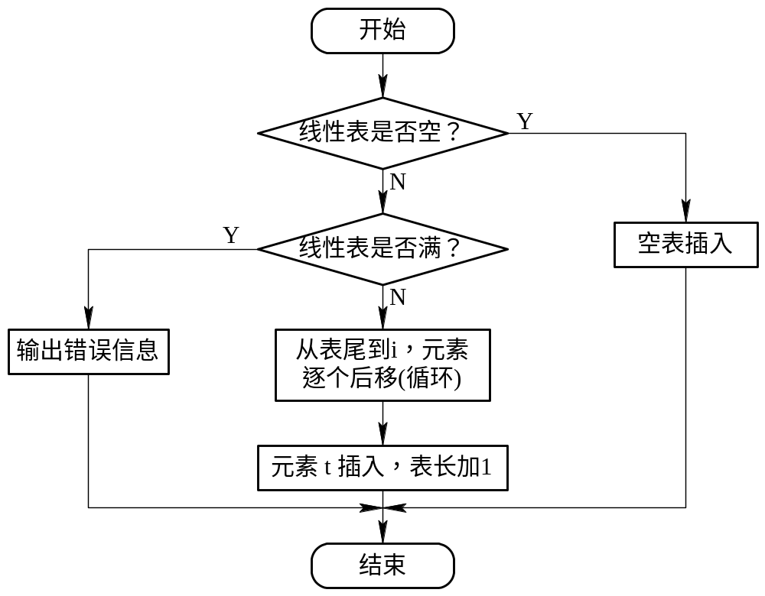
线性表的插入算法框图
Notes:
这个流程图没有问题：它包括了直接插入表尾的情况。

Slide 19
根据程序流程框图，线性表插入算法程序：
    /* 线性表的插入 */
    INEGLIST(v[ ], i, n, m, t)
    /* v是线性表，i是插入新元素的位置，n是线性表的长度，m是线性表的最大长度，t是插入的新元素 */
    {
    int j;
    if(n!=0)
    if(m==n) puts(“出错”);
    /* 线性表满，不能插入 */
    else

Slide 20
{ for(j=n;j>=i; j--)
v[j+1]=v[j];
/* 从表末元素到序号为i的元素逐个下移 */
v[i]=t;
/* 新元素插入 */
n++;
/* 修正表长 */
}
    else
    { v[l]=t;
    n=1; /* 表空，插入元素为线性表的第一个元素 */
    }
    }

Slide 21
2. 线性表元素删除操作
线性表逻辑结构的变化：
(a₁, …, a_{i-1}, a_{i}, a_{i+1}, …, a_{n}) 改变为
(a₁, …, a_{i-1}, a_{i+1}, …, a_{n})
<a_{i-1}, a_{i}>, <a_{i}, a_{i+1}>
<a_{i-1}, a_{i+1}>

Slide 22
线性表存储结构的变化:
a₁ a₂ … a_{i-1} a_{i} a_{i+1} … a_{n}
a₁ a₂ … a_{i-1}
a_{i+1}
…
a_{n}
表的长度减少

Slide 23
k
k
k
i
21 18 30 75 42 56 87
0
L->last
21 18 30 75
56
87
L->last

Slide 24
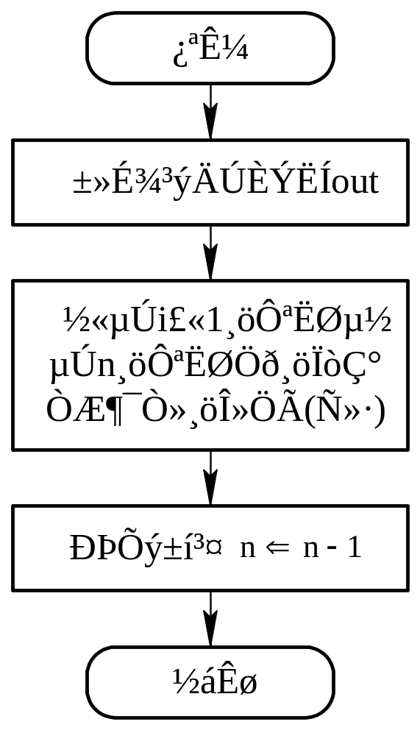
给出了在线性表中删除一个元素的框图，其中被删除元素所在的第i个位置已经给出。
线性表的删除
Notes:
由同学自己完善删除算法。

Slide 25
下面给出线性表删除一个元素的算法，被删除的元素被保留在out中以防丢失。
/* 线性表元素的删除 */
    DELEGLIST(v[], i, n)
    /* v是线性表，i是被删除元素的位置，n是线性表的长度 */
    { int j;
    out=v[i];
    for(j=i;j<=n-1; j++)
    v[j]=v[j+1]; /* 从i+1到n位置上的元素逐个上移 */
    n--;
    }

Slide 26
顺序存储结构的优点和缺点
优点：
  1.无需为表示结点间的逻辑关系而增加额外的存储空间；
  2.可方便地随机存取表中的任一元素。
缺点：
  1.插入或删除运算不方便，除表尾的位置外，在表的其它位置上进行插入或删除操作都必须移动大量的结点，其效率较低；
  2.由于顺序表要求占用连续的存储空间，存储分配只能预先进行静态分配。因此当表长变化较大时，难以确定合适的存储规模。
解决问题的思路：改用另一种线性存储方式.
链式存储结构

